Slide 1
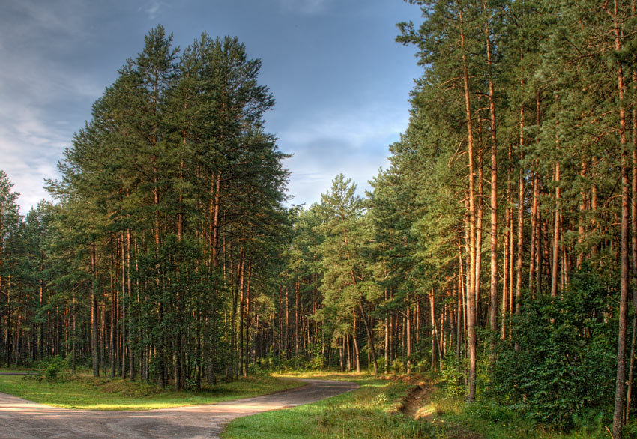
Посетите сосновый бор Новосибирска

Slide 2
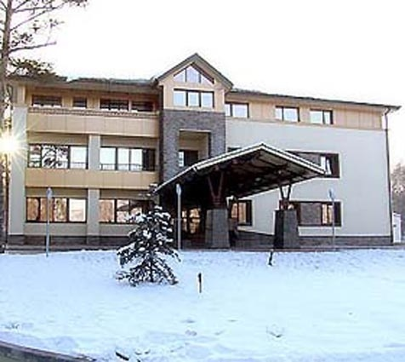
Гостиничный комплекс "Сосновый Бор" расположен там

Slide 3
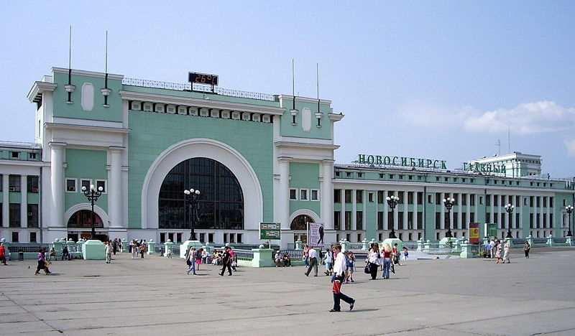
Вокзал города Новосибирска

Slide 4
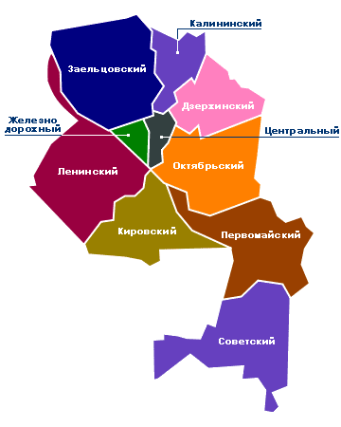
Районы города Новосибирска

